Slide 1

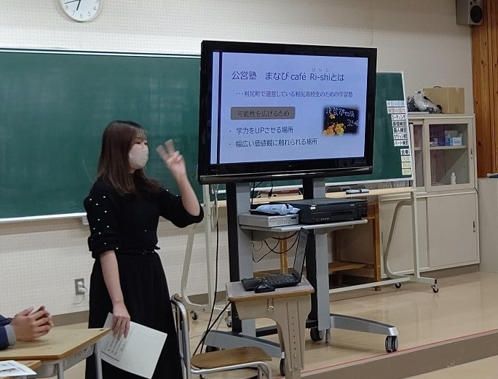

北海道 利尻町
日詰彩夏
地域おこし協力隊
発表資料
出身：北海道稚内市
活動場所：利尻町公営塾
まなびcaféRi-shi
活動内容：公営塾業務
任期：2022年3月末まで(2年目)
宗谷生まれ宗谷育ちです。着任前は大学生でした。教育、英語、地域貢献などを学び、今の仕事に生かしています。

Slide 2

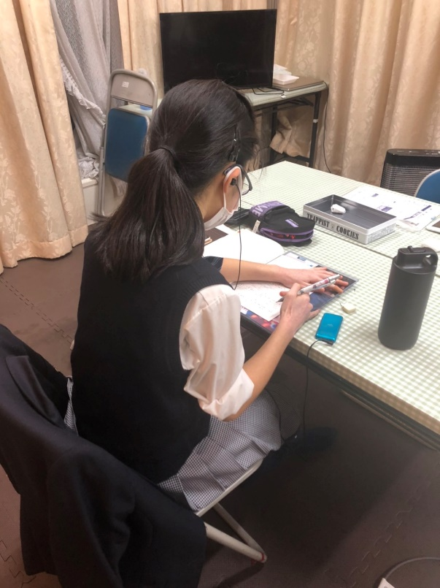
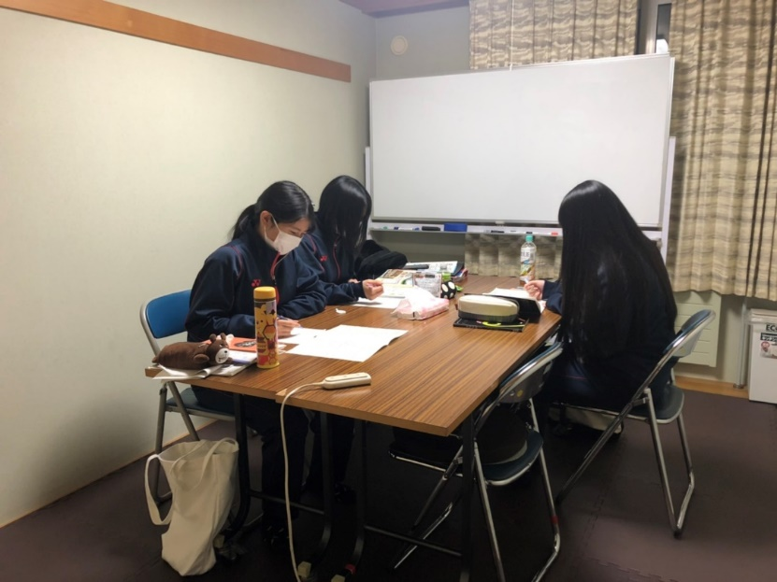
北海道 利尻町
活動内容
地域おこし協力隊
発表資料
・学習指導 主に英語
<テスト対策>
→単語は画像を用いて目・耳・口で覚える
→ひたすら音読して語彙の繋がりなどを身に着ける
<英検対策>
→各大問ごとに解き方のコツをアドバイス・演習
→よく使われるフレーズの学習
<英会話>
→お店などで使える便利なフレーズの練習
・学習以外の活動
山菜採取
夏休み課題集中期間
大学生との交流
テスト前無料開放
他地域の公営塾との交流

Slide 3
北海道 利尻町
活動内容
地域おこし協力隊
発表資料
成果
改善点
〈地域・外部との交流、連携〉
・サマースクール、オータムスクールへの参加
・中学生向け体験会
・テスト前無料開放
・中学校の授業補助
→地域の子供たちと関わることで顔を認知してもらい公営塾のPRに繋げることができた。
〈塾生の確保〉
3年生進路決定後塾生激減
→新入生の確保
→「テストのため」だけではない意味のある学習環境づくり
〈組織としての強化〉
個人に頼りすぎず、スタッフの入れ替わりがあっても継続していける体制づくり

Slide 4
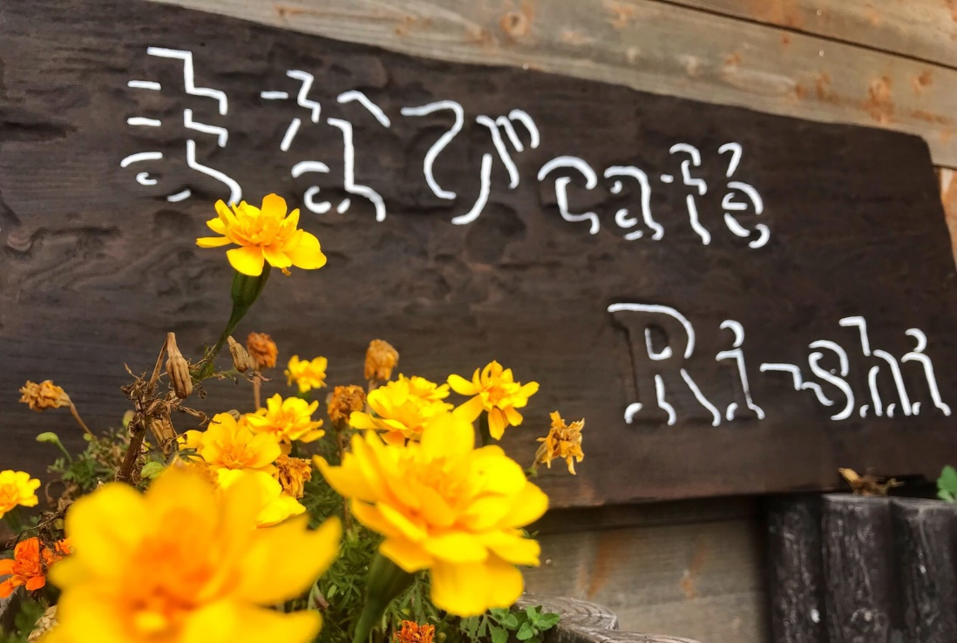
来年度以降の
スケジュール
北海道 利尻町
地域おこし協力隊
発表資料
・今年度成果のあった活動の継続
→地域の子供たちへのPR、他の地域の公営塾との交流
・生徒の学習の積み重ねを可視化
→学習記録の工夫
・公営塾の課題解決に向けての取り組み
→高校や役場との連携の強化、スタッフ間の情報共有

